Slide 1
DB 프로젝트 계정 생성
오라클

Slide 2
cmd에서
sqlplus "/as sysdba"
create user GROUPWARE
identified by GROUPWARE
default tablespace users
temporary tablespace temp;
grant connect, resource to GROUPWARE;
conn GROUPWARE/GROUPWARE
로 접속 되는지 확인
sqldeveloper실행 후
새접속 만들기 > 접속명 : GROUPWARE, ID/PWD > GROUPWARE/GROUPWARE
접속 확인

Slide 3
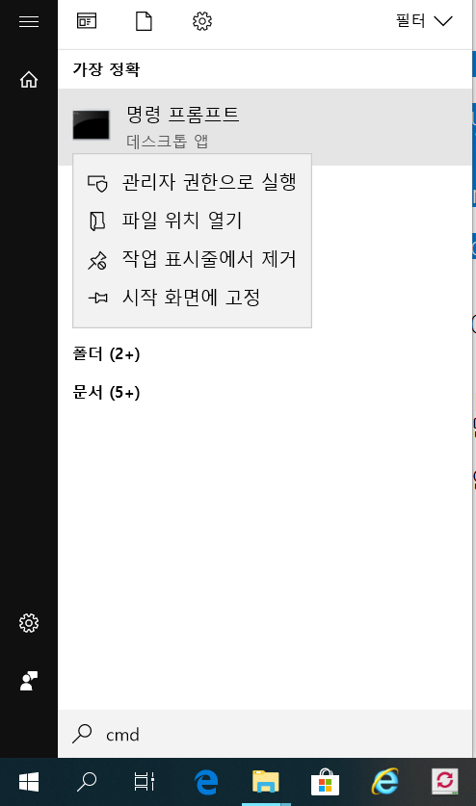
cmd

Slide 4
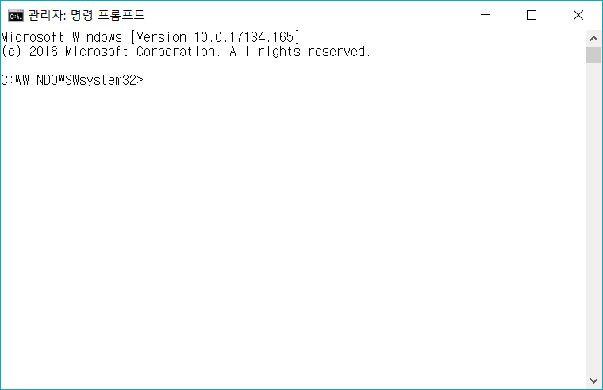
cmd

Slide 5
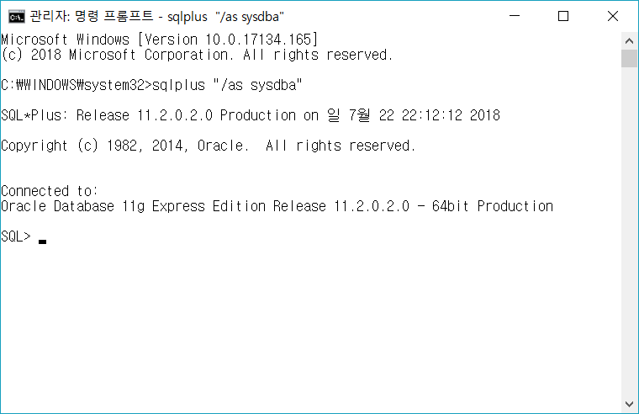
sqlplus "/as sysdba"

Slide 6
계정생성
create user GROUPWARE
identified by GROUPWARE
default tablespace users
temporary tablespace temp;

Slide 7
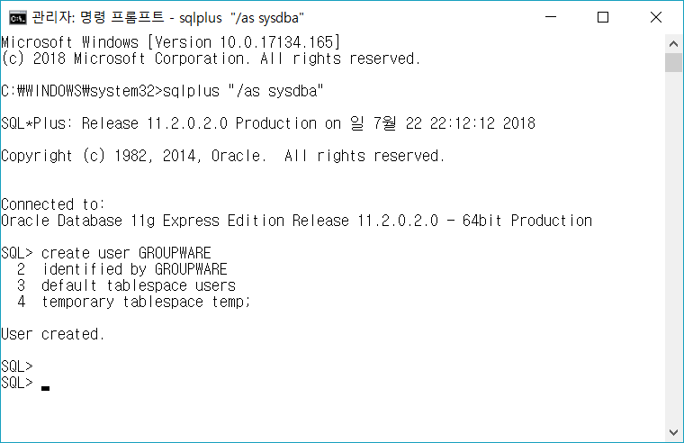
계정생성

Slide 8
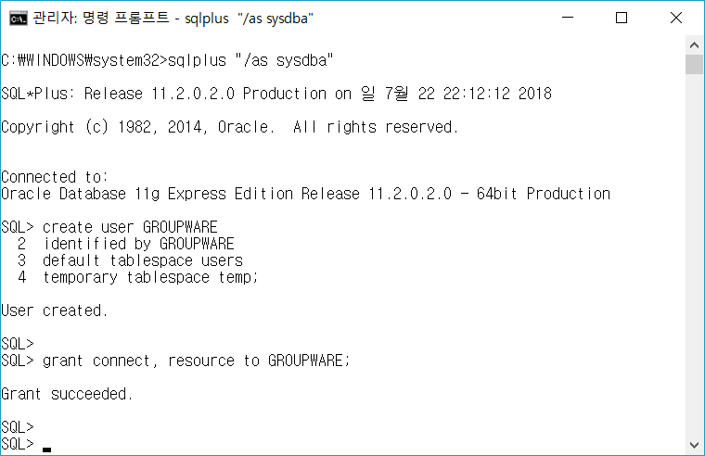
권한부여

Slide 9
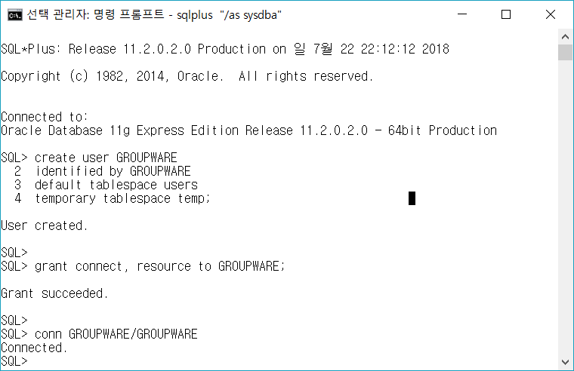
conn GROUPWARE/GROUPWARE 접속

Slide 10
오라클 관련 참고자료들
참조
http://aileen93.tistory.com/17
http://ttend.tistory.com/607
http://all-record.tistory.com/77
SMS 자료 참고

